Slide 1

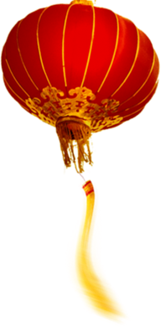

团团圆圆过大年

Slide 2
一站到底
对应题目，听到“开始”安静答题
A举左手 B举右手
C举双手 D不举手

Slide 3
1.农历一年最后一天的晚上叫（ ）。
A.狂欢夜 B.平安夜
C.狂欢夜 D.除夕
D

Slide 4
2.除夕的晚上吃的那顿饭叫（ ）。
A.团圆饭 B.团圆饭
C.过年饭 D.年夜饭
D

Slide 5
C
3.明年是传统（ ）年。
A.蛇年 B.兔年
C.龙年 D.鼠年

Slide 6
C
4.相传“年”是什么?( )
A.宠物 B.石头
C.怪兽 D.神

Slide 7
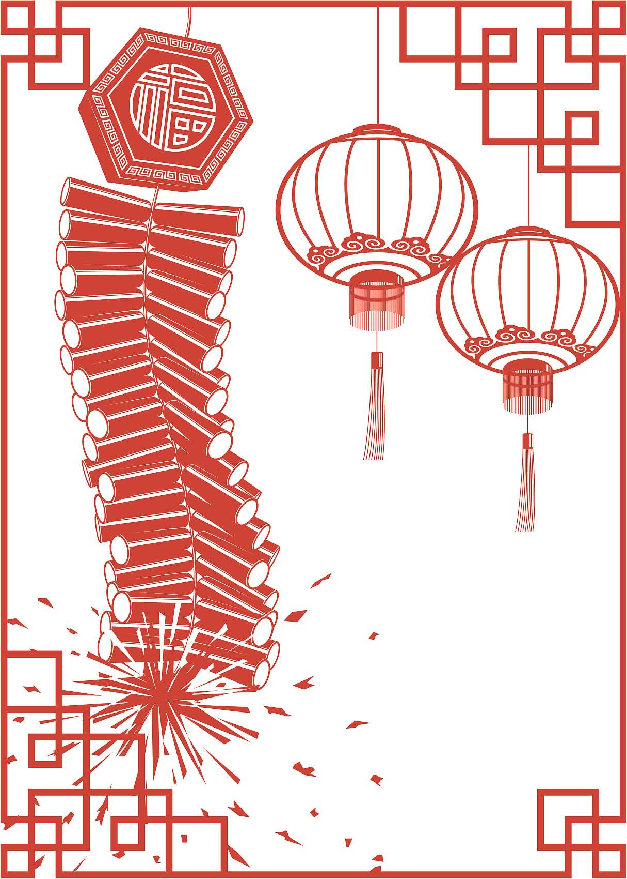
春节的传说
年兽的传说
从前，有一种怪兽的名字叫“年”。它的头上长着角，非常厉害。平时年兽躲在海底下，快过春节了，年兽就爬出来危害百姓。后来大家知道年兽最怕红色，响声和火光。春节快到的时候，都会在门口贴上红对联，红福字，贴上红窗花，还会放起“砰砰啪啪”响的爆竹，烟花。

Slide 8
5.以下哪项不是古代春节的习俗？（ ）
A.洒扫除尘 B.贴门祌
C.守岁 D.吃巧果
D

Slide 9
6.下列哪一句诗与春节无关。（ ）
A.爆竹声中一岁除，春风送暖入屠苏。
B.半盏屠苏犹未举，灯前小草写桃符。
C.东风夜放花千树。更吹落、星如雨。
D.万物迎春送残腊，一年结局在今宵。
C

Slide 10
B
7.( )开始，春节的时间确定为正月初一，新年就成了“岁之朝""月之朝""日之朝”，有了“三朝”“三朔”“三始”这样的称呼。
A.秦代 B.汉代
C.唐代 D.隋代

Slide 11
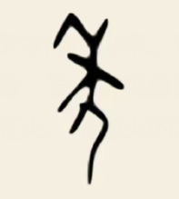
禾苗成熟
弯腰劳动的人

Slide 12
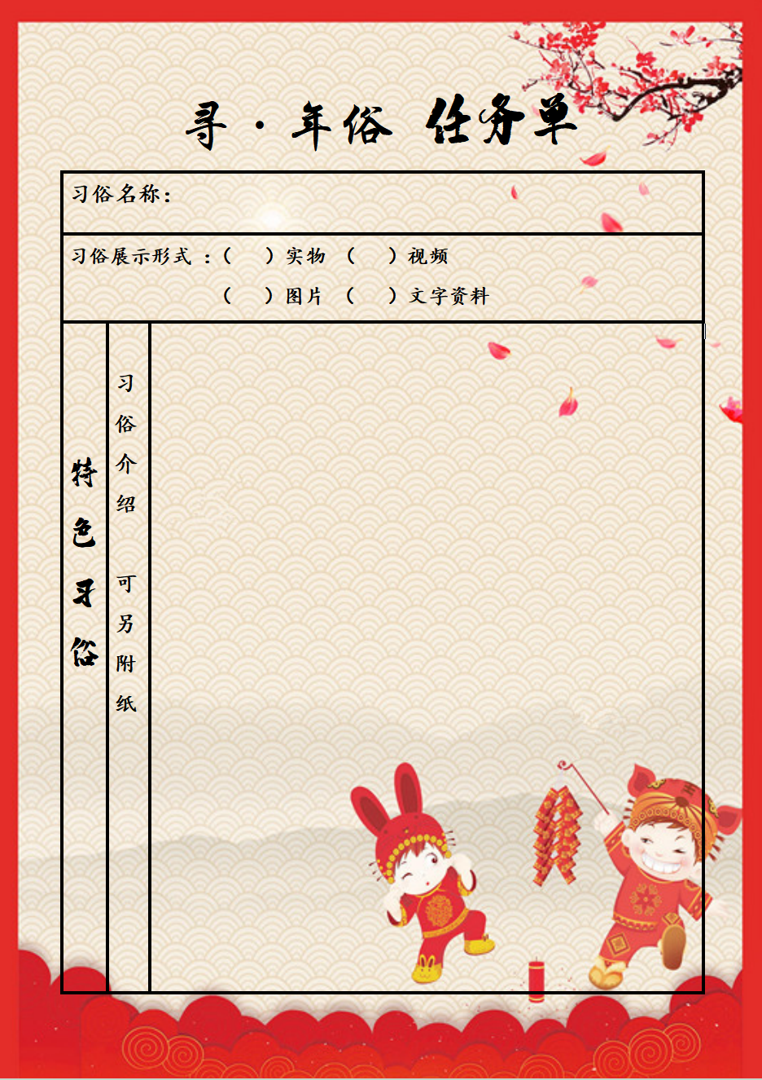
寻 年俗
分享你的发现。

Slide 13
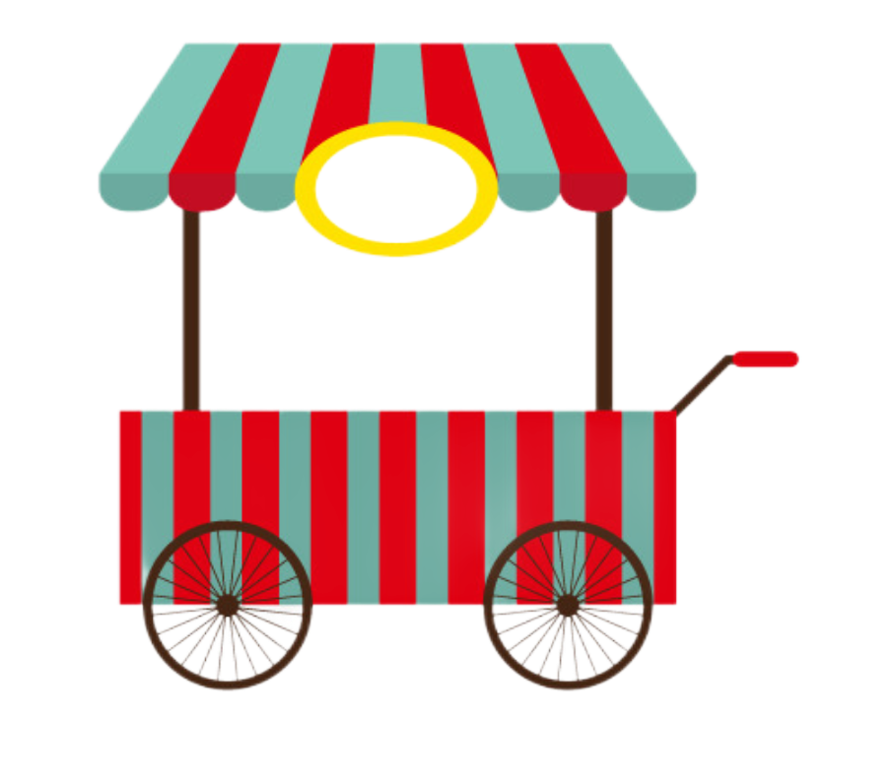
小组合作齐策划 完成策划书
1.精挑选 结合年俗，选择合适的主题
2.勤动脑 结合主题，取个响亮的名字。
3.试身手 开动脑筋，摊位该如何布置？
4.巧介绍 踊跃挑战，向大家推荐摊位。
音乐停，活动停。

Slide 14

摊位推荐会

Slide 15
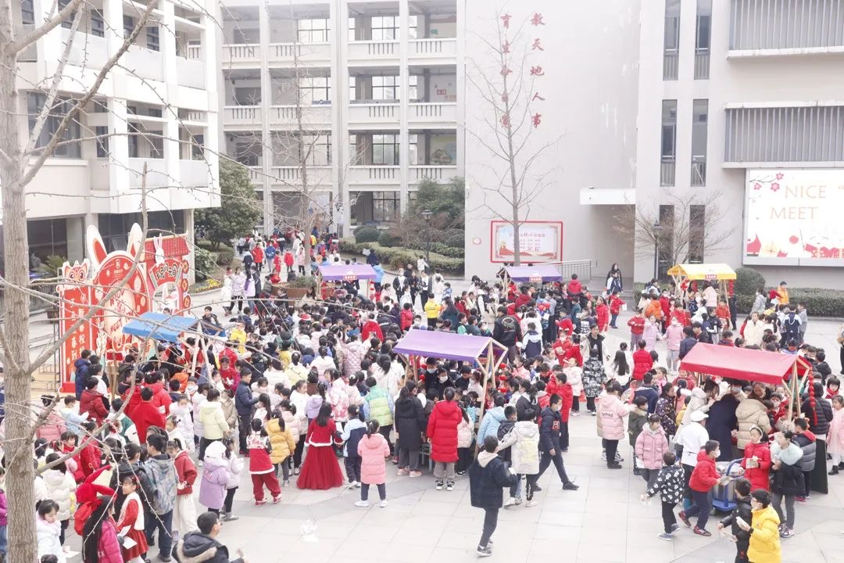

Slide 16
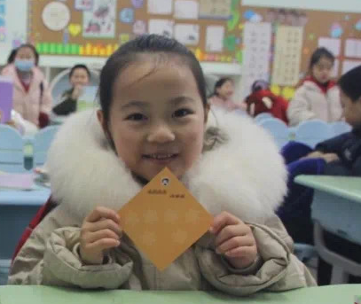
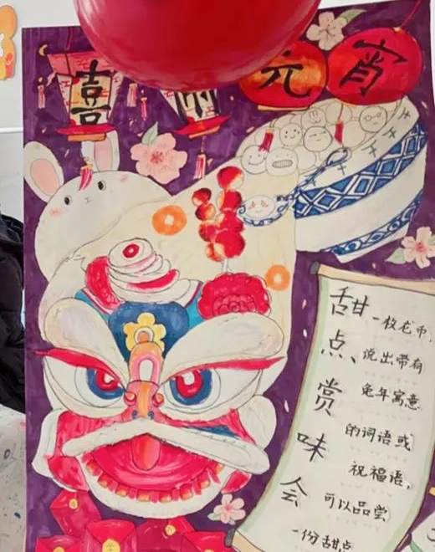
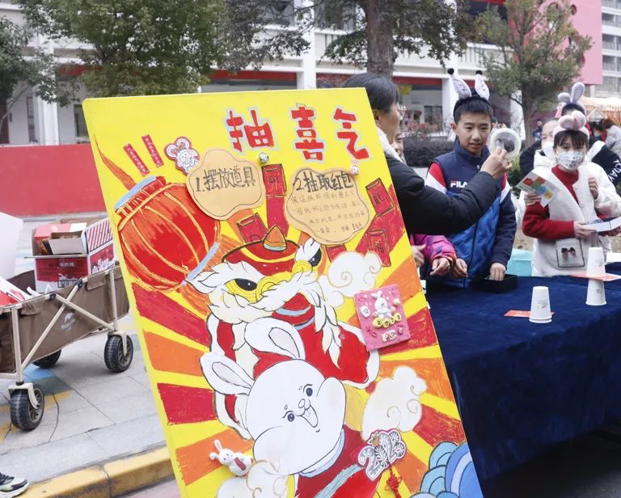
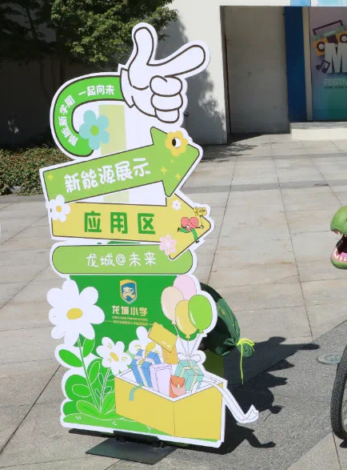
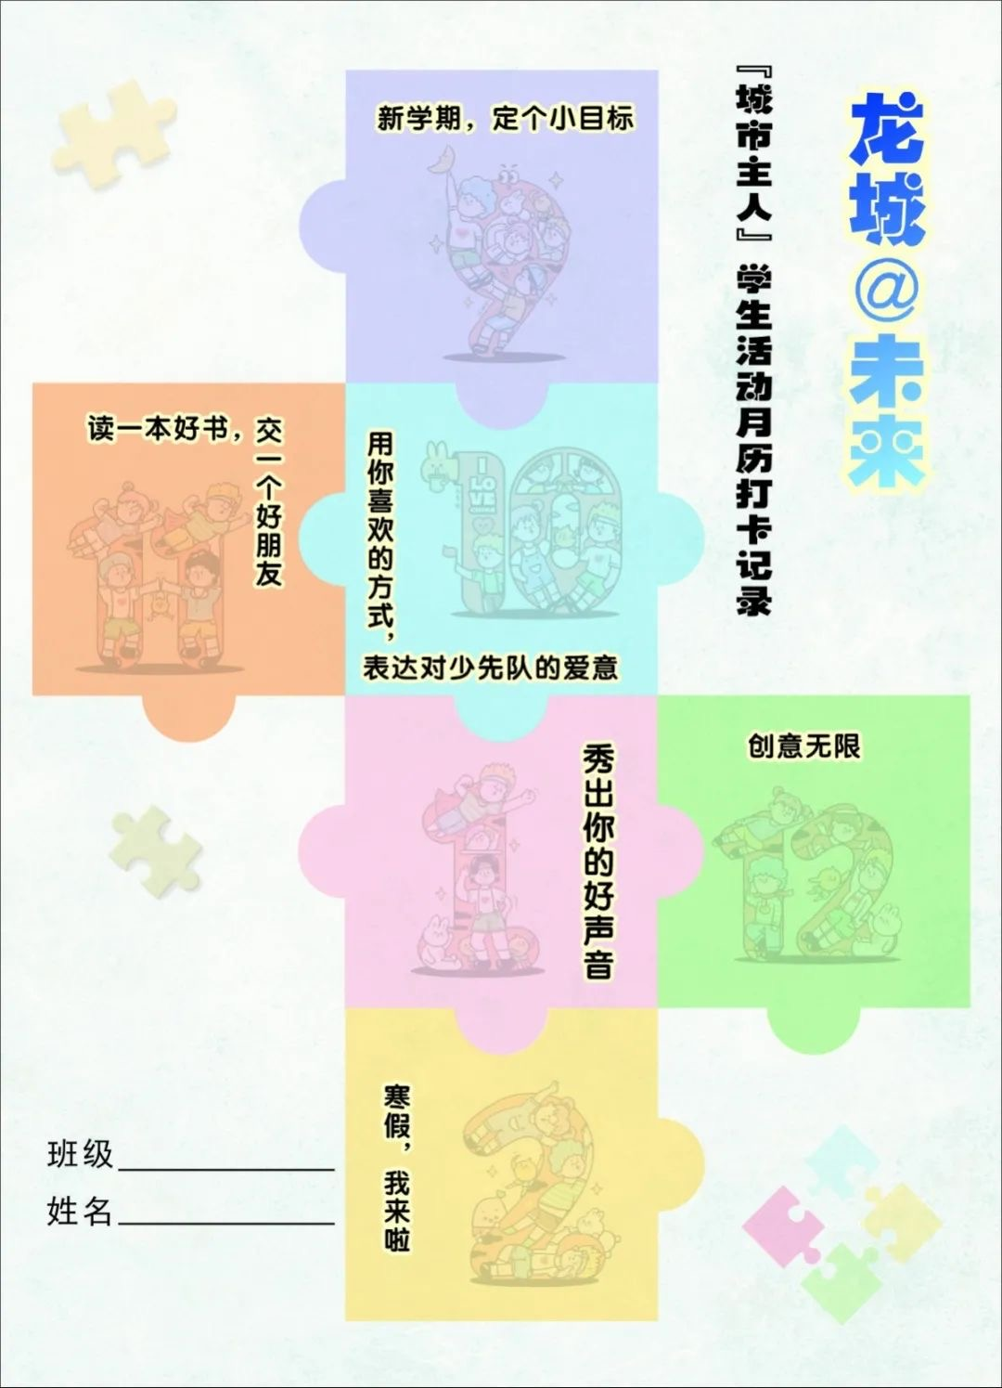

Slide 17

路引
打卡单
导览图
游玩攻略
……

Slide 18
作为龙娃集市的主办方，你们想特意邀请哪些人来参与到集市中呢？

Slide 19
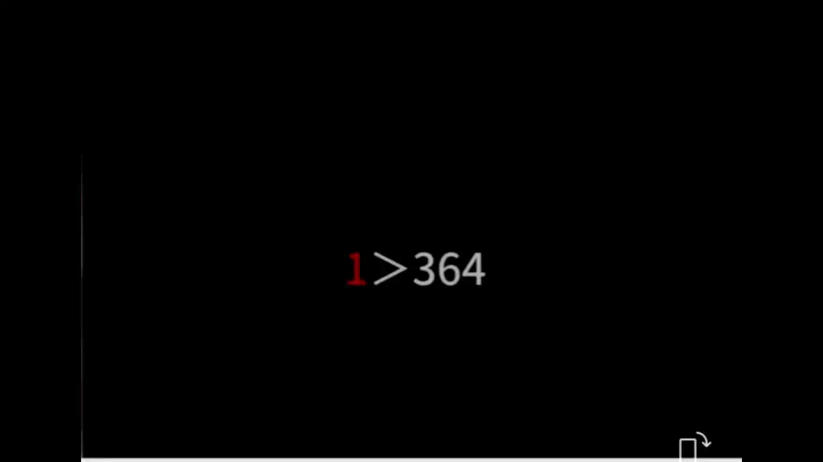

Slide 20
课后拓展
1.完善设想，丰富设计稿。
2.结合活动，设计邀请函。

